Slide 1
Основания деятельность Лицея ВШЭ и взаимодействие с школами
Лицей Высшей школы экономики, Москва, 2017
school.hse.ru

Slide 2
Формальные достижения
2013 – создан как новая модель предуниверсария.
2016 – 10 место в рейтинге школ России (среди школ социально-экономического и социально-гуманитарного профиля – 1 место, среди школ филологического профиля — 2 место).
2016 – 2 место в рейтинге школ Москвы
фото
Лицей Высшей школы экономики, Москва, 2017

Slide 3
Цифры и факты
фото
Лицей Высшей школы экономики, Москва, 2017

Slide 4
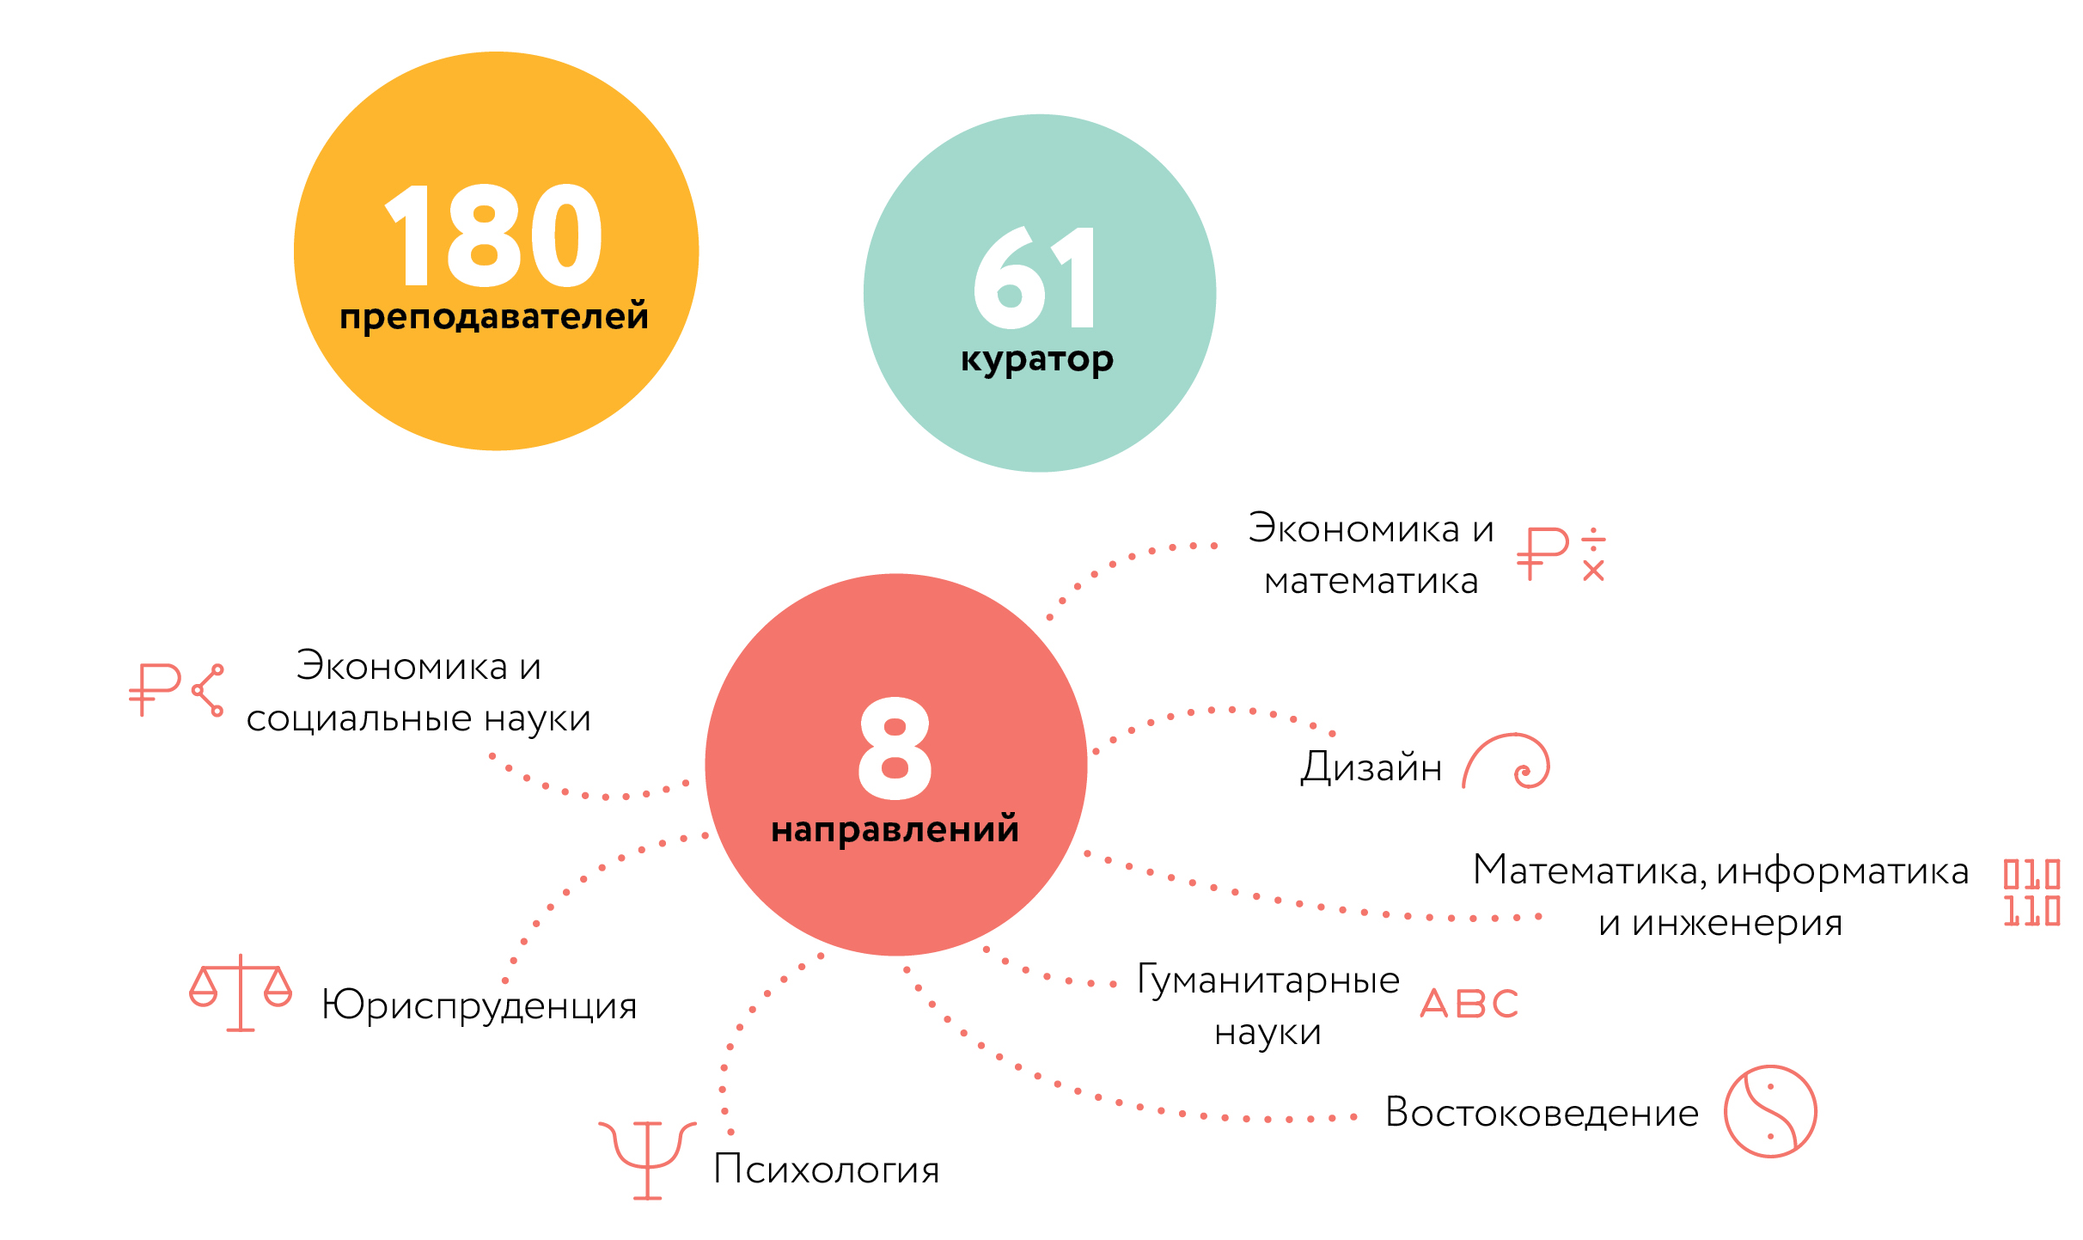
Цифры и факты
фото
Лицей Высшей школы экономики, Москва, 2017

Slide 5
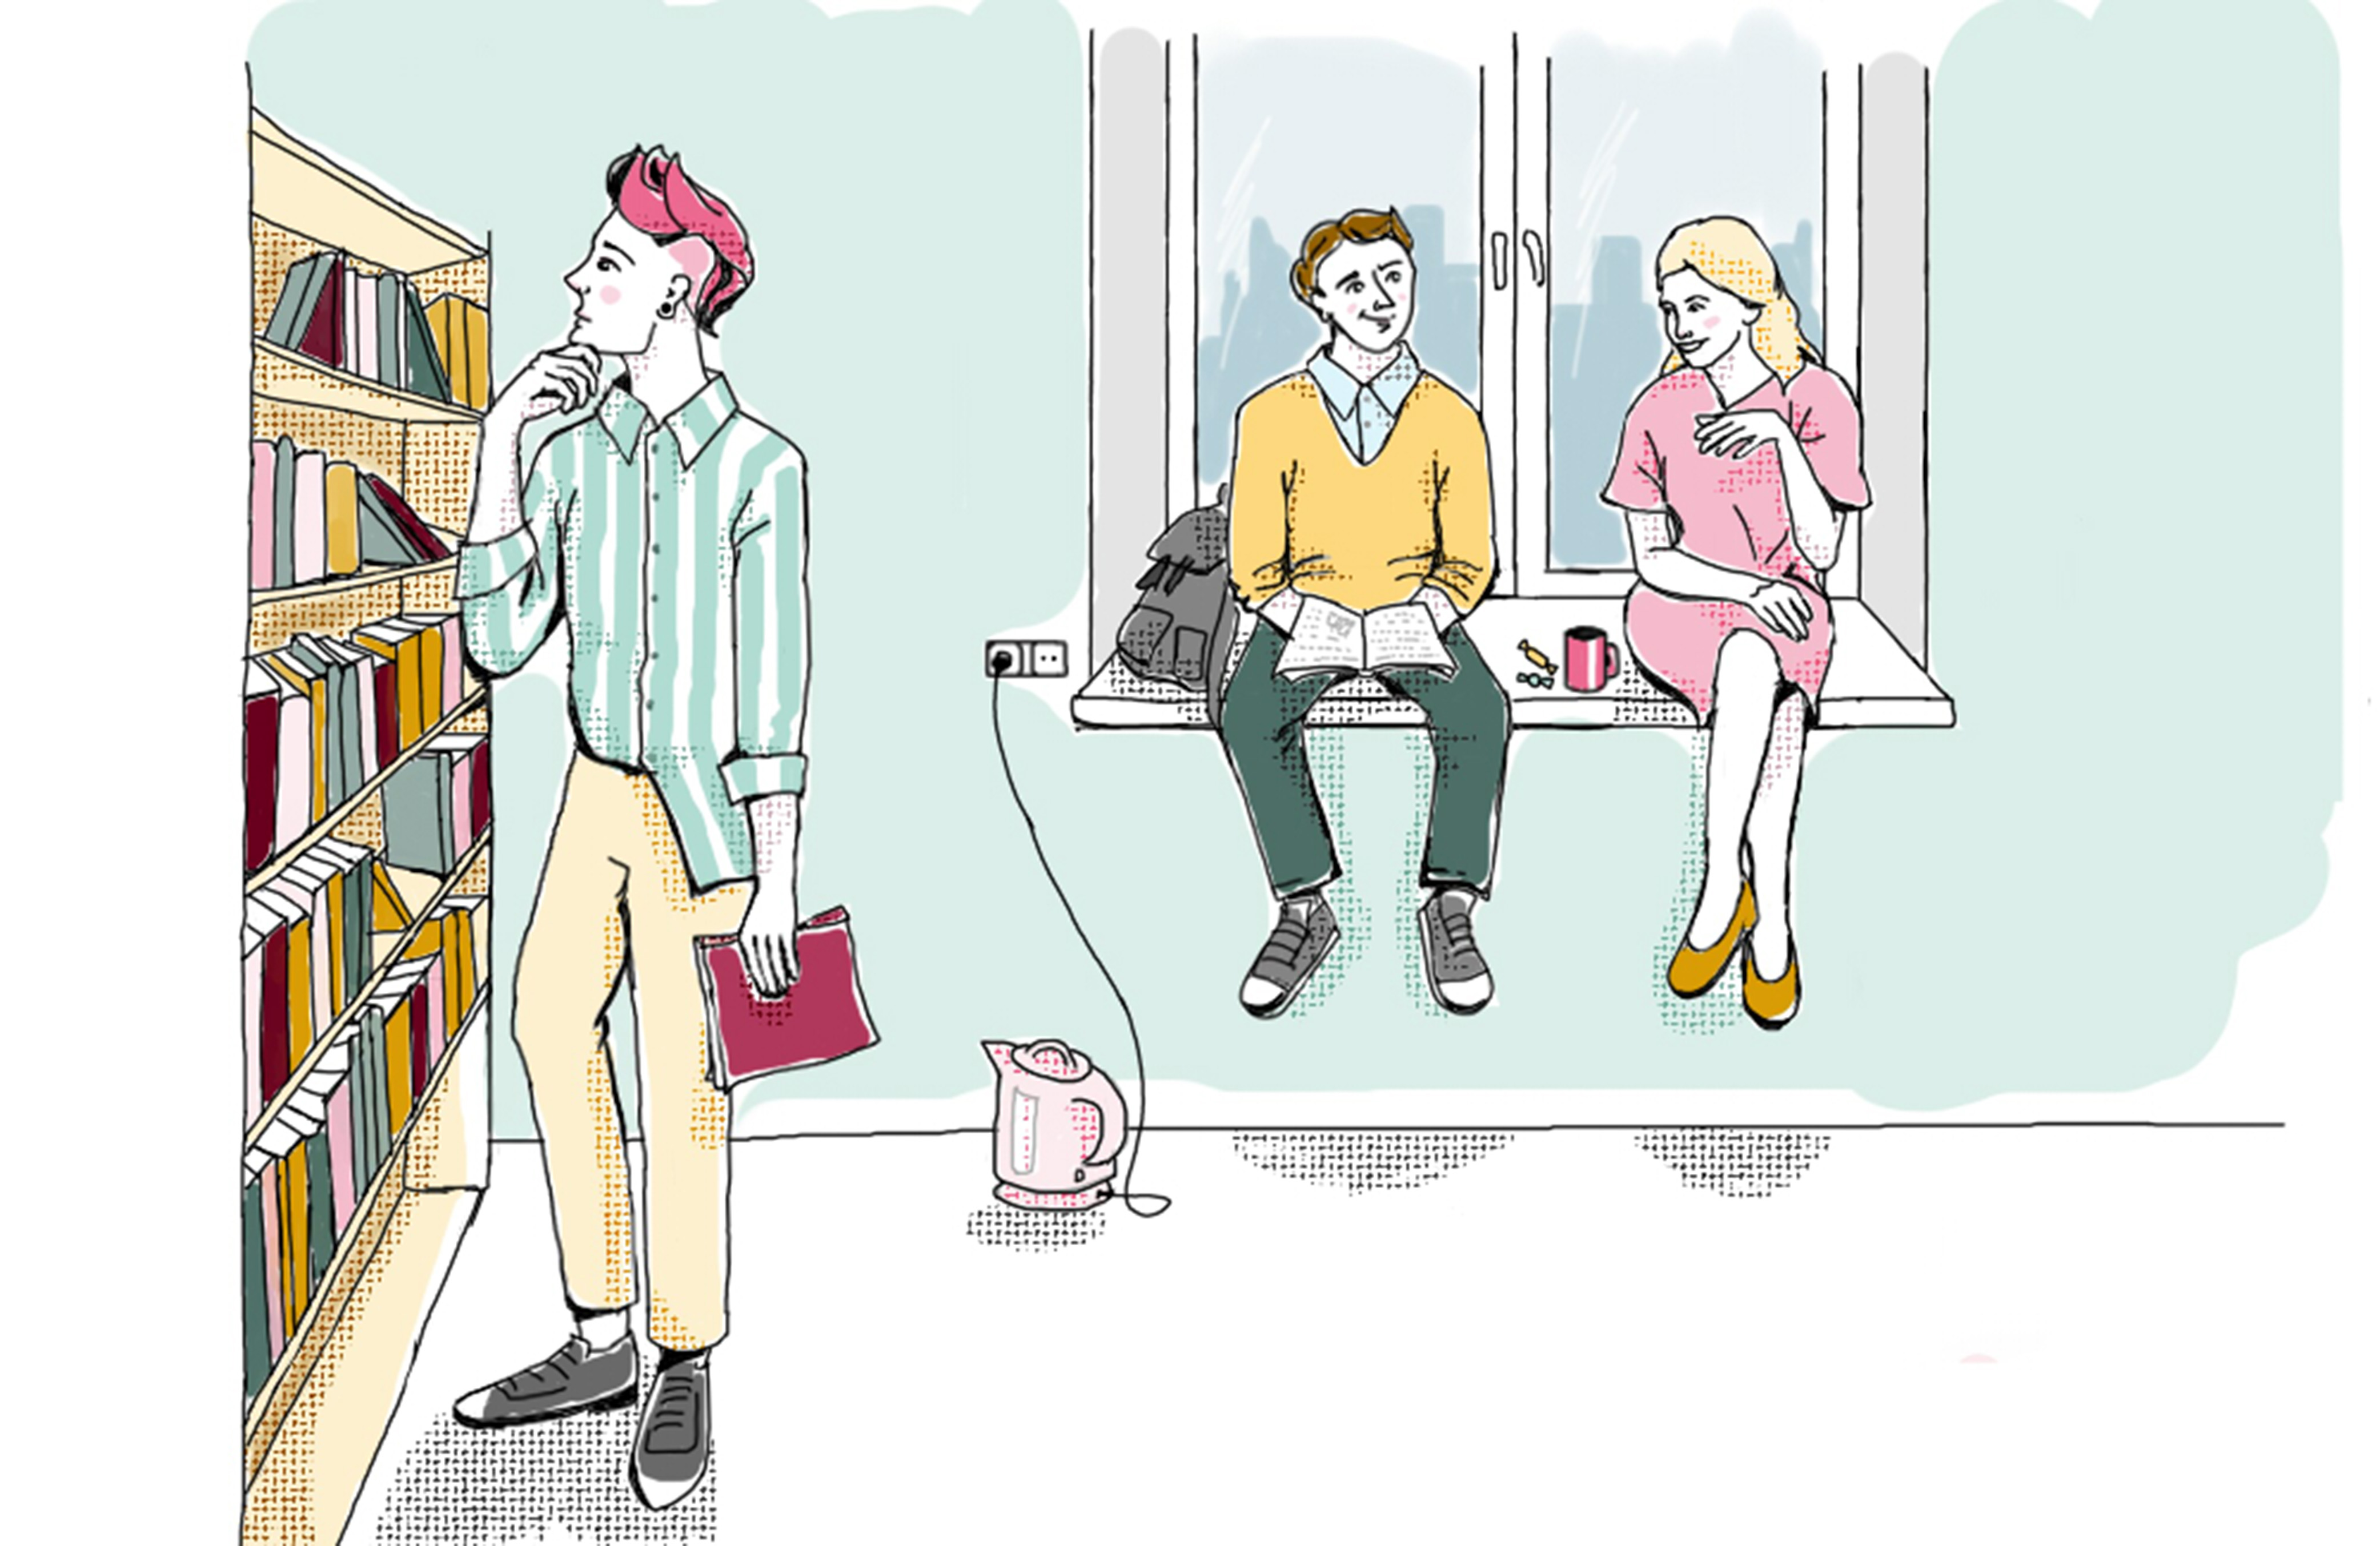
Самоопределение
1. Выбор:
Направления обучения.
Учебный план.
Форма обучения.
2. Приоритеты:
Факультативы.
Сообщества.
Клубы.
3. Исследование и проектирование.
Критическое мышление.
Методы анализа.
Научное чтение.
фото
Лицей Высшей школы экономики, Москва, 2016

Slide 6
Учебная часть
Направления обучения.
Факультетский день.
«Юрьевы дни».
Иностранные языки.
Модульное обществознание.
Теория познания.
ОБЖ.
фото
фото
фото
Лицей Высшей школы экономики, Москва, 2016

Slide 7
Лицей - школам
Педагогические стажировки.
Совместное проектирование элементов технологии сопровождения индивидуальных образовательных программ.
2. Стажировки школьников.
Развитие ответственности учащихся, расширение возможностей «проб», знакомство с университетом.
3. Тематические семинары.
Теория познания, обществознание, индивидуальные исследования и проекты, методы социологических исследований.
фото
фото
фото
Лицей Высшей школы экономики, Москва, 2016

